Slide 1
RandomX算法

Slide 2
主要内容
1、RandomX算法介绍
2、RandomX算法设计
3、总结

Slide 3
RandomX算法介绍
RandomX最初设计的目的是作为门罗币的工作量证明算法，该算法是一个对通用cpu友好的工作量证明算法，它使用随机代码执行和多种内存困难技术使特定的硬件（例如ASIC）没有特别的优势。该算法的核心是虚拟cpu的仿真。

Slide 4
RandomX算法介绍
为了最大程度地降低专用硬件的性能优势，工作量证明（PoW）算法必须通过针对现有通用硬件的特定功能来实现设备绑定。因为在不同的cpu体系结构中，存在着本机硬件指令的大型公共子集，且受cpu限制的算法更加平等，并允许更多的参与者加入网络。因此，RandomX将CPU定位为绑定目标。

Slide 5
RandomX算法介绍
RandomX算法是一种动态工作量证明算法，CPU绑定工作证明的最基本思想就是“工作”必须是动态的。这利用了CPU接受两种输入的事实：数据和代码。其中数据作为主输入，代码指定对数据执行什么操作。而典型的密码哈希函数不能代表CPU的工作，因为它们的唯一输入是数据，且操作顺序是固定的，所以可以由专用的集成电路更有效的执行。

Slide 6
RandomX算法设计
RandomX算法接受两个输入值：
①：字符串K。大小为0-60字节。
②：要散列的值H。H表示任意长度的字符串。

Slide 7
RandomX算法设计
第一步：使用argon2d和输入k，创建一个名为Cache的数据结构。
Argon2d是一个密码哈希函数，采用各种技术确保使用到大量内存，通常计算机上有大量快速存储器，但像ASIC这种专用挖矿硬件上的内存相对昂贵，所以提高内存需求也是阻止专用硬件的一个方法。

Slide 8
RandomX算法设计
第二步：从Cache中扩展出数据集Dataset。
Dataset中的数据占用大量内存，虚拟机可以读取这些数据。有两个值影响Dataset大小，分别RANDOMX_DATASET_BASE_SIZE和RANDOMX_DATASET_EXTRA_SIZE，这两个值可以设置算法所需的内存上限，使ASIC这种专用矿机难以施展身手。

Slide 9
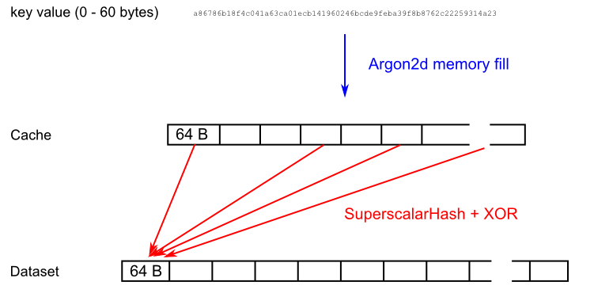
RandomX算法设计
数据集构造如下：
为了使用较少的内存进行PoW验证，使用缓存的中间结构分两步构造数据集。

Slide 10
RandomX算法设计
第三步：输入H经过blake2哈希计算，初始化Scratchpad，将哈希计算后的输出设为AesGenerator种子，AesGenerator通过AES-NI指令填充Scratchpad。
AesGenerator函数用来生成随机数，Scratchpad本身就是一个大型的读/写数据架构，专门适用于CPU缓存数据。由 AES（高级加密标准）转换生成初始Scratchpad。RandomX算法已针对CPU实现了硬件加速，因此像ASIC这种专用硬件在算法上丧失巨大优势。

Slide 11
RandomX算法设计
第四步：虚拟机上运行随机程序。
RandomX 使用虚拟机执行特殊指令的程序（包含整数运算、浮点数运算、分支），这些指令能够被翻译为CPU指令，这些指令用于：
. 双倍精度浮点运算
· 128位向量数学运算
· 四大IEEE 754浮点循环模式
· 读写Scratchpad，如上述提到Scratchpad的设计非常适用于CPU，因此缓存速度极快。
· 利用小概率分支指令预测分支
· 使用超标量和乱序执行的CPU执行命令
上述所有项都是针对CPU的独特优势，如果在ASIC硬件上执行则需要另外的模块区域，因此它的优势大打折扣。

Slide 12
RandomX算法设计
第五步：最后用AesHash加密Scratchpad和Register File（虚拟机的寄存器），生成256位哈希值。

Slide 13
总结
RandomX算法的核心是一个随机执行的概念。简而言之，利用CPU的灵活性和动态代码执行能力，执行一系列随机的命令，有效缩小了通用CPU与专用硬件之间的差距。

